Slide 1
Эрзянь келень урок

Slide 3
Кроссворд

Slide 4
я | к | ш | а | м | а | т | я

Slide 5
я | к | ш | а | м | а | т | я
с | у
р

Slide 6
я | к | ш | а | м | а | т | я
с | у
р
к | у | м | а | ж | а

Slide 7
я | к | ш | а | м | а | т | я
с | у
р
к | у | м | а | ж | а
Б | о | й | к | а

Slide 8
я | к | ш | а | м | а | т | я
с | у
р
к | у | м | а | ж | а
Б | о | й | к | а

Slide 9
я | к | ш | а | м | а | т | я
с | у
р
к | у | м | а | ж | а
Б | о | й | к | а
Р | а | у | ж | о

Slide 10
я | к | ш | а | м | а | т | я
с | у
р
к | у | м | а | ж | а
Б | о | й | к | а
Р | а | у | ж | о

Slide 11
я | к | ш | а | м | а | т | я
с | у
р
к | у | м | а | ж | а
Б | о | й | к | а
Р | а | у | ж | о
а | ш | о

Slide 12
я | к | ш | а | м | а | т | я
с | у
р
к | у | м | а | ж | а
б | о | й | к | а
р | а | у | ж | о
а | ш | о

Slide 13
Шумбра – здоровый Шумбрачи – здоровье.

Slide 14
Темась: Минек шумбрачись . (Наше здоровье)

Slide 15
Правила здорового образа жизни!
Делать зарядку
Мыть руки перед едой
Ухаживать за своими волосами
Утром и вечером чистить зубы
Заниматься спортом
Высыпаться
Улыбаться

Slide 16
Сёрмадтано!
Шумбра - здоровый
Шумбрачи – здоровье
Теемс зарядка – делать зарядку
Судрямс – расчёсывать
Сапонь – мыло
Шлямс – мыть
Ярсамс – кушать
Ярсамопель - еда

Slide 18
Теемс зарядка

Slide 19
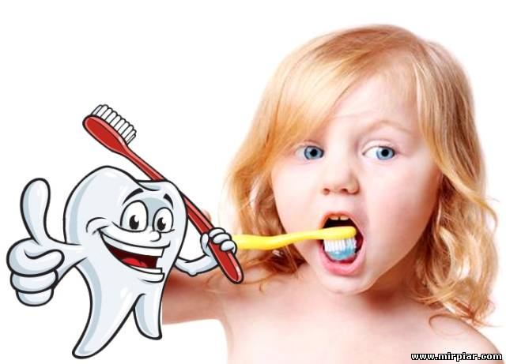

Slide 20
Ванькскавтомс пейть

Slide 21
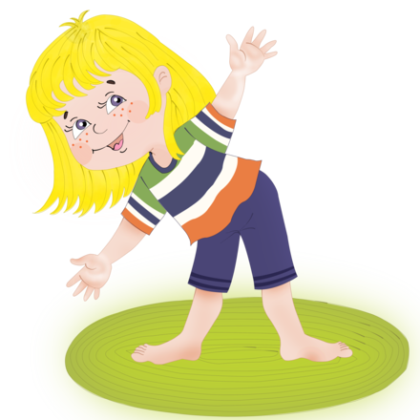

Slide 22
Судрямс черть

Slide 24
Шлямс кедть сапонь марто

Slide 26
Ярсамс лезэв продуктадо

Slide 27
Помоги Мойдодыру навести порядок !

Slide 28
Закончите фразы:
Сегодня на уроке мы узнали…
Самым интересным для меня было…

Slide 29
Вастомазонок, ялгат

